Slide 1
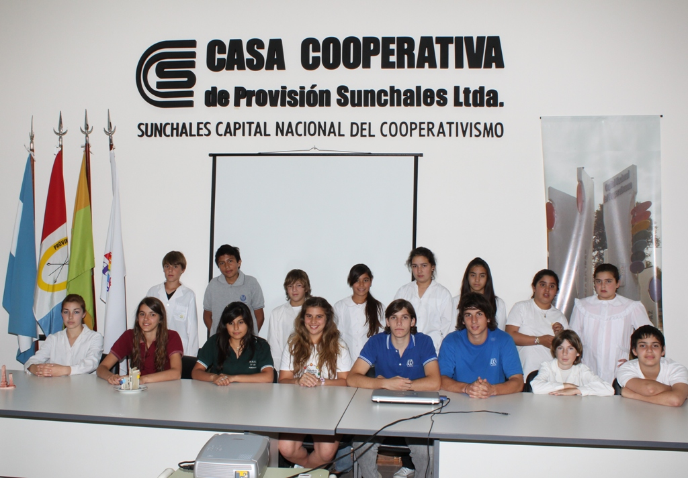
Fe.Coop.E.S.
Asunción del actual Consejo
1º de Octubre de 2010
Ejercicio 2010 - 2011
Apadrinada por
Casa Cooperativa y Fundación Grupo Sancor Seguros

Slide 2
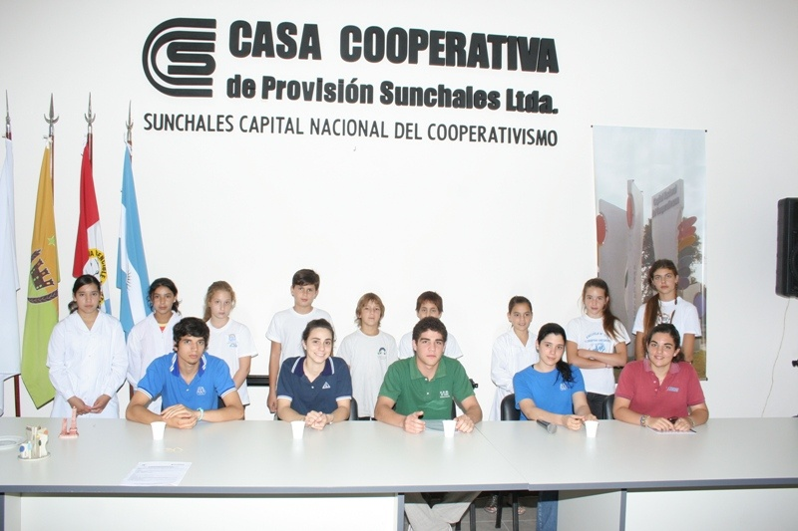
Fe.Coop.E.S.
Asunción del tercer Consejo
1º de Octubre de 2009
Ejercicio 2009 - 2010
Apadrinada por
Casa Cooperativa y Fundación Grupo Sancor Seguros

Slide 3
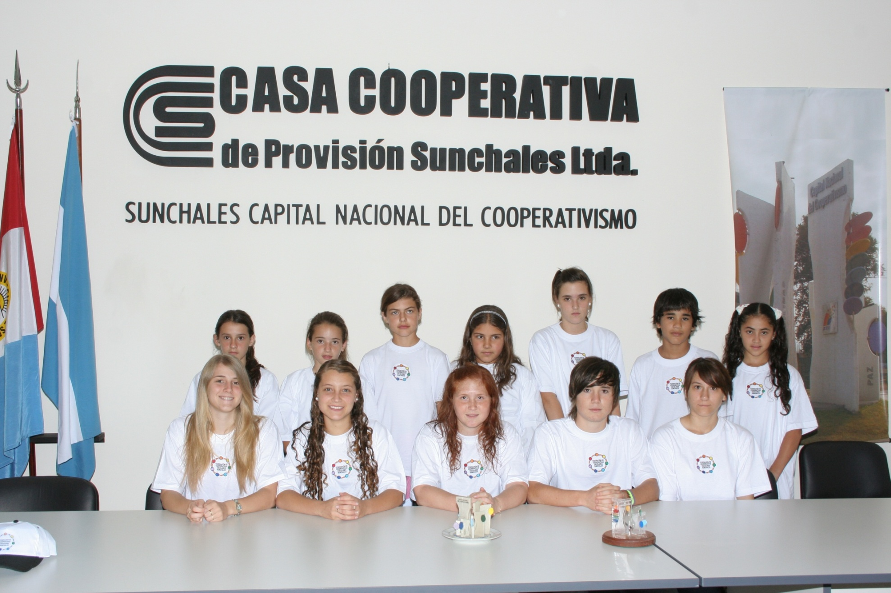
Fe.Coop.E.S.
Asunción del segundo Consejo
1º de Octubre de 2008
Ejercicio 2008 - 2009
Apadrinada por
Casa Cooperativa y Fundación Grupo Sancor Seguros

Slide 4
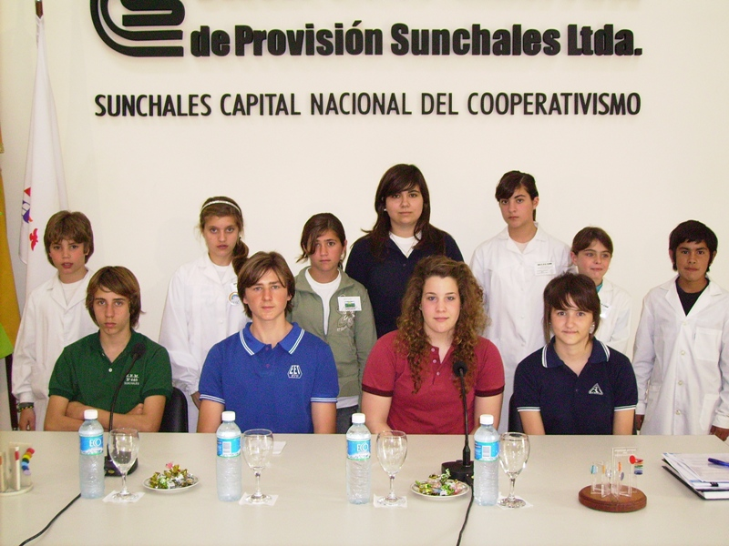
Fe.Coop.E.S.
Asunción del primer Consejo
1º de Octubre de 2007
Ejercicio 2007 - 2008
Apadrinada por
Casa Cooperativa y Fundación Grupo Sancor Seguros

Slide 5


Fe.Coop.E.S.
¿Por qué y Cuándo nace la Federación?
La Federación de Cooperativas Escolares ha sido creada a partir de las voluntades conjuntas de quienes integran las Cooperativas Escolares de todos colegios de Sunchales, ante la necesidad de concentrar en una Entidad representativa las propuestas generadas para el apoyo y el cooperar social.
Se originó en el año 2007.

Slide 6
Fe.Coop.E.S.
La Fe.Coop.E.S. es una Entidad que nuclea a todas las Cooperativas Escolares de la ciudad de Sunchales.
Quienes constituyen el Consejo de Administración de la Federación son integrantes de Cooperativas Escolares de Colegios de distintos niveles de nuestra ciudad.
Cada año diseña un Plan de Acción a desarrollar en función de cooperar con el bienestar de nuestra comunidad.

Slide 7
Fe.Coop.E.S.
Misión: contribuir al desarrollo de los individuos y de su personalidad a través de un grupo institucional y democrático; construyendo una interacción permanente entre los alumnos y los valores cooperativistas para que, a través de acciones concretas de índoles comunitarias y sociales, cooperen con el bien de la comunidad.
Visión: generar un ámbito de participación conjunta entre los integrantes de las Cooperativas Escolares, a efectos de lograr una mayor fuerza en las decisiones a tomar y en las acciones futuras a realizar entre todos.

Slide 8
Fe.Coop.E.S.
Objetivos:
Educar a los integrantes de Cooperativas Escolares en el conocimiento y la práctica de los principios cooperativos e impulsar su participación activa y directa dentro del marco, objetivos y valores de la Educación.
Promover la Integración del alumnado a través de la formación de Cooperativas Escolares, en las actividades educativas y generales del establecimiento escolar, facilitando la convivencia social entre educandos y la proyección de ambas aptitudes hacia la comunidad.

Slide 9
Fe.Coop.E.S.
Objetivos (continuación):
Auspiciar y realizar tareas de índole social, cultural, comunitaria, artística, deportiva y recreativa.
Estimular el ahorro en sus diversas formas, destacando sus virtudes como sanas costumbres de previsión para necesidades futuras y como factor esencial de progreso.
Desarrollar la capacidad creadora y los hábitos de trabajo grupal, impulsando la educación intelectual, moral, cívica, económica y cooperativa de los asociados.

Slide 10
CREACIÓN DEL PROGRAMA “FOMENTO A LAS COOPERATIVAS ESCOLARES” DE LA CIUDAD DE SUNCHALES
Fe.Coop.E.S. solicitó a la
Municipalidad de Sunchales:
Que declare de interés municipal la creación de cooperativas escolares.
Que el “Programa de Fomento” a las cooperativas escolares, contemple la creación del "Fondo de Apoyo" a este tipo de cooperativas.
Que los recursos que nutrirán el “Fondo de Apoyo” provengan de detraer el 3% del ingreso que en concepto de Derecho de Registro e Inspección, hayan efectivamente realizado las entidades cooperativas.
EN JULIO DE 2008 SE APROBÓ LA ORDENANZA.

Slide 11


Slide 12




NIVEL
SECUNDARIO
COOPER-AR (Cooperativa Arquetipo)
Escuela de Enseñanza Media Nº 445
“Carlos Steigleder”
Actividad: producción (jabones), consumo (kiosco y fotocopiadora) y servicios (comercialización de jabones, administración de la cooperativa y asesoramiento a micro emprendedores)
Desarrollo de la educación cooperativa: para contribuir al sostenimiento de ese ideal y en una actividad cultural cubriendo otras áreas del saber humano a partir de la acción el la Biblioteca Popular, “Juan Bautista Alberdi” -que funciona en dependencias en la escuela- y de la proyección comunitaria de proyectos solidarios enmarcados en los principios cooperativistas.
Personería Escolar: 017/07
Alumnos de la Escuela: 550
Alumnos Cooperativistas: 420
Año de Fundación: 1991

Slide 13

NIVEL
SECUNDARIO
C.E.P.A. (Cooperativa Escolar
de Productos Artesanales)
Escuela Nº 279 “Tte. Benjamín Matienzo”
Actividad: Se elaboran líquido limpia vidrios, detergentes, una línea de gamuzas para diversos muebles, indicadores meteorológicos para anticipar el buen o mal tiempo en la zona, bactericidas y perfumes para ropa.
Se logró la elaboración de un producto de mayor complejidad: una crema para curación de quemaduras en piel humana.
Como en otras Cooperativas Escolares de Producción, C.E.P.A. reúne todos los requisitos establecidos legalmente o por ordenanza Municipal, disposiciones Bromatológicas y de Seguridad Industrial.
Personería Escolar :028/08
Alumnos de la Escuela: 600
Alumnos Cooperativistas: 450
Año de Fundación: 2003

Slide 14

NIVEL
SECUNDARIO
EXPERIENCIA JOVEN
Escuela de Enseñanza Media Particular Autorizada Nº 3079 “I.C.E.S.” (Inst. Cooperativo de Enseñanza Superior)
Actividad: Elaboración y venta de tarjetería artesanal (diseño gráfico).
Los alumnos ponen en práctica los conocimientos y herramientas con que cuentan a partir del cursado del Itinerario Formativo: Diseño Gráfico Editorial y de una formación intensiva en Informática, aprovechando los recursos tecnológicos y poniendo en práctica también conocimientos y habilidades propias de distintas disciplinas tales como Educación Artística y Lenguajes Artísticos Comunicacionales.
Personería Escolar: 15/07
Alumnos de la Escuela: 150
Alumnos Cooperativistas: 150
Año de Fundación: 2005

Slide 15

NIVEL
SECUNDARIO
SUNCHALITA Ltda.
Escuela de Enseñanza Media
Particular Incorporada N° 8107
“San José”
Personería Escolar: 012/07
Alumnos de la Escuela: 414
Alumnos Cooperativistas: 300
Año de Fundación: 2006
Actividad: aprovisionamiento de indumentaria escolar necesaria para el alumnado: chombas, buzos, camperas, antiparras y gorras para natación.

Slide 16

NIVEL PRIMARIO
Al.As. (ALUMNOS ASOCIADOS)
Escuela Nº 1212 “Pioneros de Rochdale”
Actividad:
Tratamiento de residuos: Elaboración de compost.
Huerta e invernadero: Producción de hortalizas, plantines, aloe-vera.
Taller de cocina: Elaboración de masitas.
Quiosco: Venta de masitas elaboradas en el taller de cocina y otros alimentos.
Radio escolar: Difusión de actividades de la cooperativa y novedades de la institución.
Informática: Uso de la informática como recurso.
Personería Escolar: 013/07
Cantidad de Alumnos: 278
Alumnos Cooperativistas: 278
Año de Fundación: 2004

Slide 17

NIVEL PRIMARIO
U.P.A. (Unidos Para Ayudar)
Escuela Nº 379 “Florentino Ameghino”
Actividad: Elaboración y venta de productos a partir de los micro - emprendimientos ( "Bar Frutal" y " De Aromas y Sabores"), tablitas para encurtidos, sales saborizadas, vinagres aromatizados, encurtidos de verduras, dulces, manteles individuales y repasadores.
Difusión a través de lo curricular de consejos sanos.
Campañas Solidarias: Libros para ser entregados a Instituciones de la Comunidad.
Tapitas para CENAELE (Centro de Apoyo al Enfermo de Leucemia) junto a Fe.Coop.E.S.
Personería Escolar: 008/07
Alumnos de la Escuela: 592
Alumnos Cooperativistas: 400
Año de Fundación: 2005

Slide 18

NIVEL PRIMARIO
“Ma.S.” (Manos Solidarias)
Escuela Nº 6169
“Gral. Manuel Nicolás Savio”
Actividad:
Atención de cantina, quiosco saludable y venta de remeras.
Personería Escolar: 011/07
Alumnos de la Escuela: 486
Alumnos Cooperativistas: 300
Año de Fundación: 2006

Slide 19

NIVEL PRIMARIO
“JUAN B. V. MITRI”
Escuela Nº 6388 “Juan B. V. Mitri”
Actividad: Elaboración artesanal de velas y Artesanías en telar
(ej.: escarapelas)
Personería Escolar: 016/07
Alumnos de la Escuela: 203
Alumnos Cooperativistas: 203
Año de Fundación: 2007

Slide 20

NIVEL PRIMARIO
“C.E.A.S.”
(Cooperativa de Estudio y Análisis del Suelo)
Escuela Nº 1213 “Comunidad Organizada”
Actividad:
Cuidado del medio ambiente.
Elaboración de productos orgánicos.
Espacios pedagógicos curricular con visitas guiadas: espacio lacustre, calicata, huerta e invernadero.
Personería Escolar: 023/08
Alumnos de la Escuela: 319
Alumnos Cooperativistas: 178
Año de Fundación: 2007

Slide 21

NIVEL PRIMARIO
“JUNTOS ES MEJOR”
Escuela de Enseñanza Media Particular
Incorporada Nº 1043 “San José”
Actividad:
Confección de tarjetas de salutaciones, señaladores, anotadores, almanaques y otros recordatorios de carácter artesanal desde las áreas de Plástica, Tecnología, Lengua e Informática con el propósito de consumo y distribución.
Personería Escolar: 022/08
Alumnos de la Escuela: 452
Alumnos Cooperativistas: 250
Año de Fundación: 2007

Slide 22

NIVEL PRIMARIO
Educación Especial:
Cre.A.” (Crecemos Ayudando)
Escuela Nº 2054 “Alas Para la Vida”
Personería Escolar: 024/08
Alumnos de la Escuela: 58
Alumnos Cooperativistas: 25
Año de Fundación: 2007
Actividad:
Confección de Escarapelas.

Slide 23

NIVEL PRIMARIO
Educación Especial:
“SOMOS”
E.E.E.P.I. Nº 1281 “CANDi”
Alumnos de la Escuela: 40
Alumnos Cooperativistas: 40
Año de Fundación: 2010
Actividad:
Trabajo en huerta y elaboración de ensaladas de fruta.

Slide 24

NIVEL PRIMARIO
Escuela Rural:
“Al.Sol.” (Alumnos Solidarios)
Escuela Nº 626 “Dr. Nicolás Avellaneda”
Actividad:
Servicio, provisión y consumo a través de la librería escolar, kiosco, huerta comunitaria y panificación.
Personería Escolar: 019/07
Alumnos de la Escuela: 43
Alumnos Cooperativistas: 43
Año de Fundación: 2007

Slide 25

NIVEL PRIMARIO
Escuela Rural:
“NATULAVANDER”
Escuela Nº 806“ Gral. José de San Martín”
Actividad:
Explotación de las propiedades de la planta de lavanda.
Alumnos de la Escuela: 30
Alumnos Cooperativistas: 30
Año de Fundación: 2010

Slide 26


ACTIVIDADES
COOPERATIVAS
COMUNITARIAS
Y SOCIALES
AÑO 2008

Slide 27
ACTIVIDADES COOPERATIVAS
COMUNITARIAS Y SOCIALES 2008
Lanzamiento del Foro y Presentación del Relevamiento Periodístico;
Entrega de Personarías escolares;
Capacitación sobre Técnicas Contables a cargo de la Lic. Viviana Rho;
Jornada de Capacitación sobre Seguridad Vial, brindada por el Dr. Horacio Botta Bernaus;
Encuentro de Jóvenes participantes en Formas Asociativas (Santa Fe);
IV Encuentro Nacional de Docentes Latinoamericanos (Asunción, Paraguay);
VII º Encuentro Nacional de la Región MERCOSUR (Santa Rosa, La Pampa);
XIº Encuentro Nacional de Consejos de Administración de Cooperativas Escolares (La Rioja);
Presentación Proyecto “Detengámonos” de prevención vial.

Slide 28
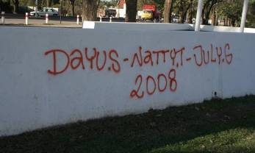
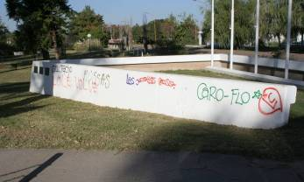
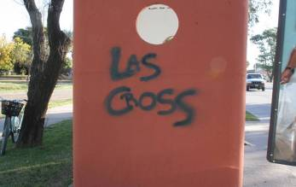
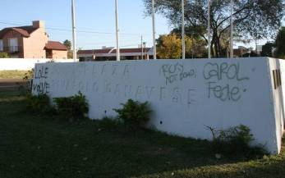
Campaña Concientización “Anti – pintadas”
Su objetivo fue construir conciencia social de lo importante que es vivir en una ciudad limpia y sin manchas.

Slide 29
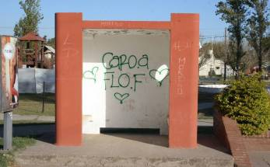
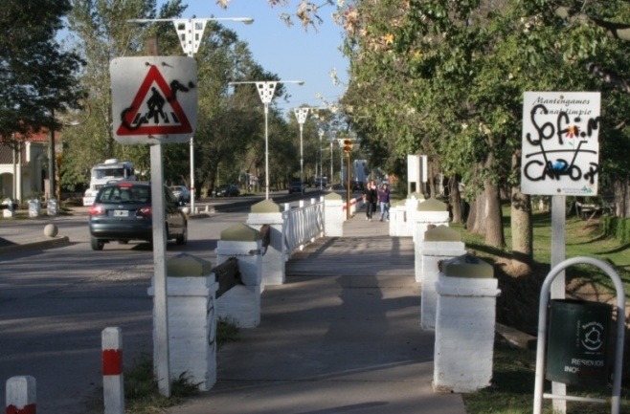
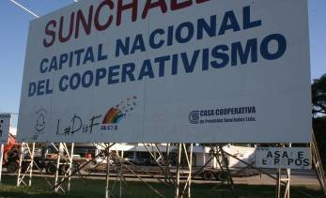
Campaña Concientización “Anti – pintadas”

Slide 30
FORO VIRTUAL
Temas Desarrollados:
* Nivel Primario
- El Cooperativismo en la ciudad de Sunchales;
- El Cooperativismo en el ámbito Escolar;
- Los principios de la Cooperación.
* Nivel Secundario
- El Cooperativismo en Latinoamérica;
- Programas de Responsabilidad Social Cooperativa (Incluye Balance Social);
- Resolución 193/2002 de la OIT (Promoción de las Cooperativas);
- El Cooperativismo y la Sociedad.

Slide 31
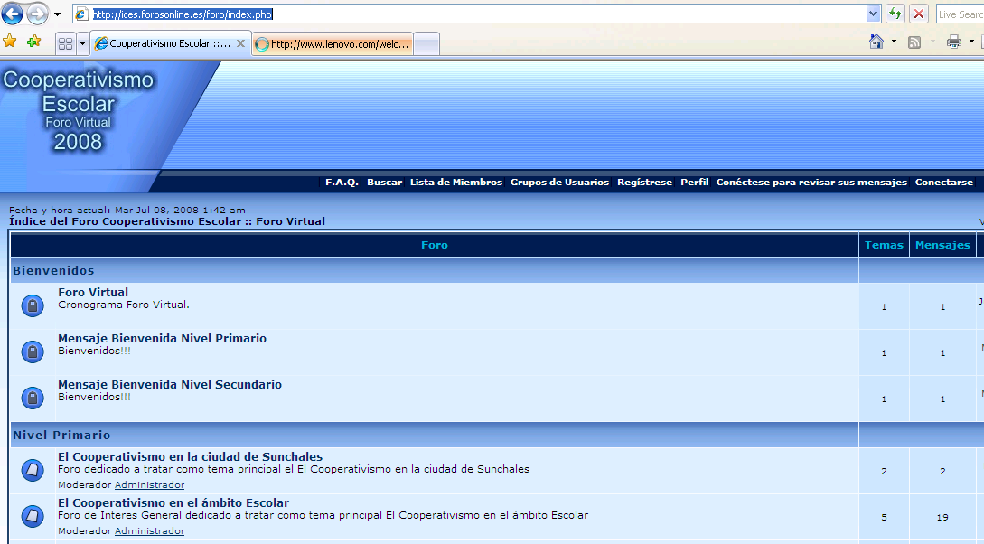
PÁGINA FORO VIRTUAL

Slide 32
JORNADAS DE CAPACITACIÓN EN INTERNET
Destinadas a alumnos que no cuentan con Pc en sus hogares y que asisten a los Colegios de Nivel Primario de Sunchales.

Slide 33
COOPERACIÓN EN
“LA CASA DEL NIÑO”
Durante la semana de la Cooperación, se ha dedicado un espacio significativo de tiempo a concurrir a las instalaciones de la “Casa del Niño” para cooperar con la realización de las tareas escolares de los niños que están en dicho lugar.
(Tarea a cargo de alumnos de nivel secundario).

Slide 34

ACTIVIDADES
COOPERATIVAS
COMUNITARIAS
Y SOCIALES
AÑO 2009

Slide 35
ACTIVIDADES COOPERATIVAS
COMUNITARIAS Y SOCIALES 2009
Entrega de Computadoras a la Casa del Niño “Rincón de Sol”;
Adhesión a Red Solidaria de la Fundación Grupo Sancor Seguros, participando activamente con el Hogar de Ancianos La Casa del Abuelo “Otoño Feliz”;
Participación en el Encuentro de Cooperativas Escolares en los festejos del 10° Aniversario de “La Porteñita Ltda.” en la localidad de Porteña, Provincia de Córdoba;
XII º Encuentro Nacional de Consejos de Administración de Cooperativas Escolares (Resistencia, Chaco).

Slide 36
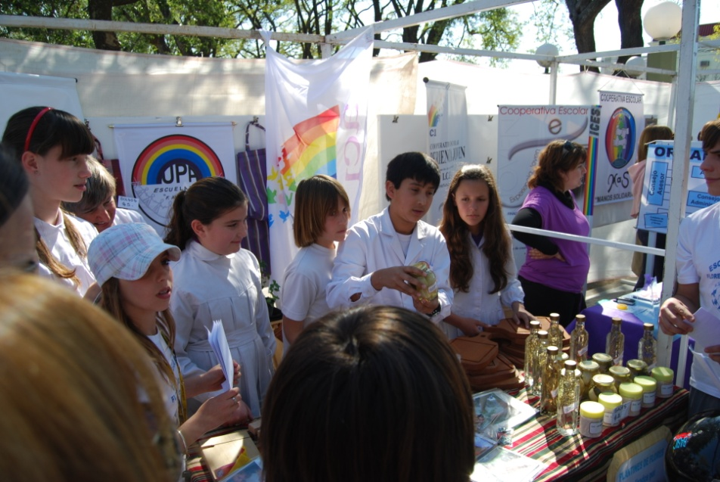
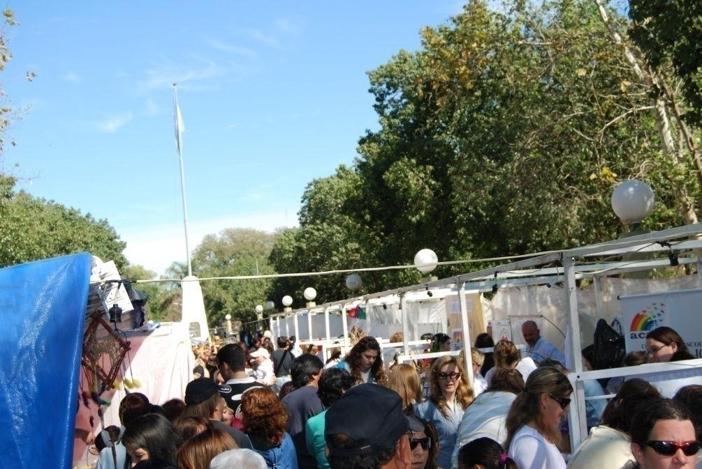
Expo-Feria de Cooperativas Escolares 2009.

Slide 37
ACTIVIDADES COOPERATIVAS
COMUNITARIAS Y SOCIALES 2009
Capacitación con personal de Prevención ART acerca de la Prevención de Accidentes en el Ámbito Escolar “Preveniños”;
Participación del XII° Encuentro Nacional de Consejos de Administración de Cooperativas Escolares en Resistencia, Provincia de Chaco;
Fomento, promoción y difusión del Cooperativismo Escolar en la Provincia de Mendoza, Río Negro y Neuquén;
Disertación en el Curso de Capacitación Cooperativa de los Alumnos de Nivel Terciario del ICES.

Slide 38

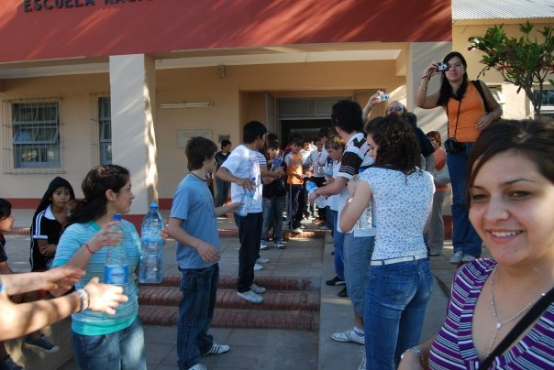
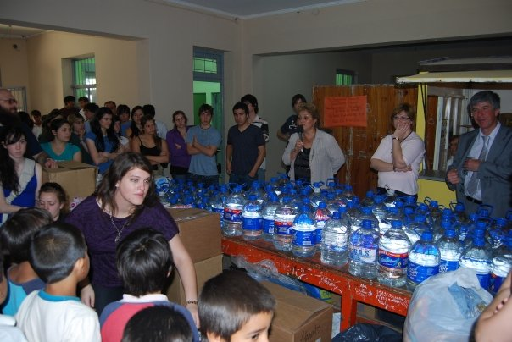
ACTIVIDADES COOPERATIVAS
COMUNITARIAS Y SOCIALES 2009
Lanzamiento de la Campaña de Recolección Solidaria de alimentos, agua, ropa y calzados para entregar en Escuelas de la Provincia de Chaco;

Slide 39
CAMPAÑA DE RECOLECCIÓN DE TAPITAS PLÁSTICAS “DESTAPÁ TU CORAZÓN”
Convocatoria para la participación del Concurso de Slogans y Frases para la Campaña de Recolección de tapitas plásticas. La idea surge persiguiendo la posibilidad de generar conciencia ciudadana acerca de la importancia de la ayuda al prójimo.

Slide 40
CAMPAÑA DE RECOLECCIÓN DE TAPITAS PLÁSTICAS “DESTAPÁ TU CORAZÓN”
Conferencia de Prensa de Fe.Coop.E.S. anunciando la Campaña de Recolección de Tapitas Plásticas llamada “Destapá tu corazón” en adhesión con el Hospital Iturraspe y el CENAELE de la ciudad de Santa Fe; esta etapa de presentar el proyecto en sociedad es para hacer extensiva la participación de toda la comunidad.

Slide 41


Slide 42


Slide 43
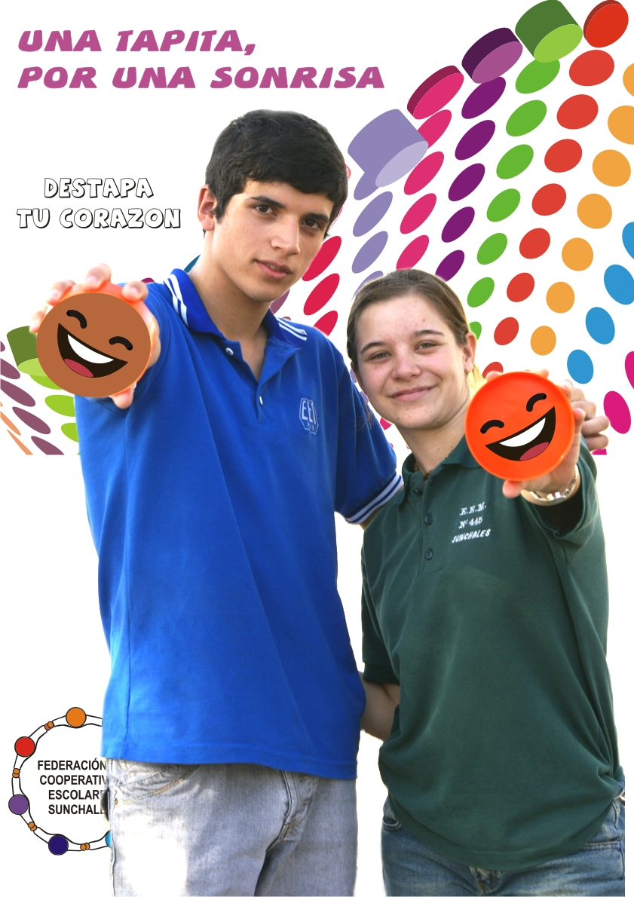

Slide 44
ACTIVIDADES
COOPERATIVAS
COMUNITARIAS
Y SOCIALES
AÑO 2010

Slide 45
ACTIVIDADES COOPERATIVAS
COMUNITARIAS Y SOCIALES 2010
Charlas de fomento, promoción y difusión del Cooperativismo Escolar en el sur del país;
Red Solidaria de la Fundación Grupo Sancor Seguros, en apoyo a La Casa del abuelo “Otoño Feliz”;
Disertación en las XIIIº Jornadas Nacionales de Cooperativismo y Mutualismo Escolar y las VIIº del MERCOSUR;
Participación en el XIII° Encuentro Nacional de Consejos de Administración de Cooperativas Escolares en Huerta Grande, Córdoba.

Slide 46

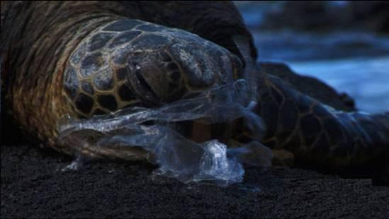
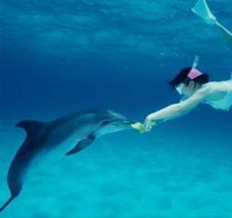
Relevamiento Ambiental:
Reemplazo de bolsa plástica por bolsa de tela (100% algodón), confeccionadas por las distintas Cooperativas Escolares de Nivel Primario con el apoyo publicitario de las del Nivel Secundario y el auspicio de Fundación Grupo Sancor Seguros.

Slide 47

Relevamiento Ambiental:
USEMOS BOLSAS REUTILIZABLES, CON ELLAS DISMINUIRÁ EL CONSUMO DE BOLSAS DE PLÁSTICO, POR ENDE SE REDUCIRÁ LA CONTAMINACIÓN…

Slide 48
ACTIVIDADES COOPERATIVAS
COMUNITARIAS Y SOCIALES 2010
XIIIº Encuentro Nacional de Consejos de Administración de Cooperativas Escolares (Huerta Grande, Córdoba);
Charlas de fomento y educación cooperativa en las Provincias de Río Negro, Neuquén, Misiones y Buenos Aires;
Clases de Cooperativismo Escolar en la República Oriental del Uruguay.

Slide 49


Capacitaciones constantes brindadas por CASA COOPERATIVA Y
SANCOR SEGUROS destinadas a Docentes Guías, Alumnos cooperativistas y Consejeros de la Federación.

Slide 50
COLECTA DE ROPA, CALZADOS, MEDICAMENTOS Y PAÑALES
Destinatarios:
* Cáritas Parroquial y La Casa del Niño “Rincón de Sol”
(ropas y calzados)
Hospital A. GOROSITO (medicamentos y pañales)
Esta colecta se realiza anualmente.

Slide 51
REPERCUSIÓN SOCIAL
Significativo apoyo de la comunidad de Sunchales en colaborar con las distintas propuestas generadas desde la Federación.
Cooperación con las iniciativas del Municipio Local.

Slide 52
ACTIVIDADES
COOPERATIVAS
COMUNITARIAS
Y SOCIALES
AÑO 2011

Slide 53


Slide 54
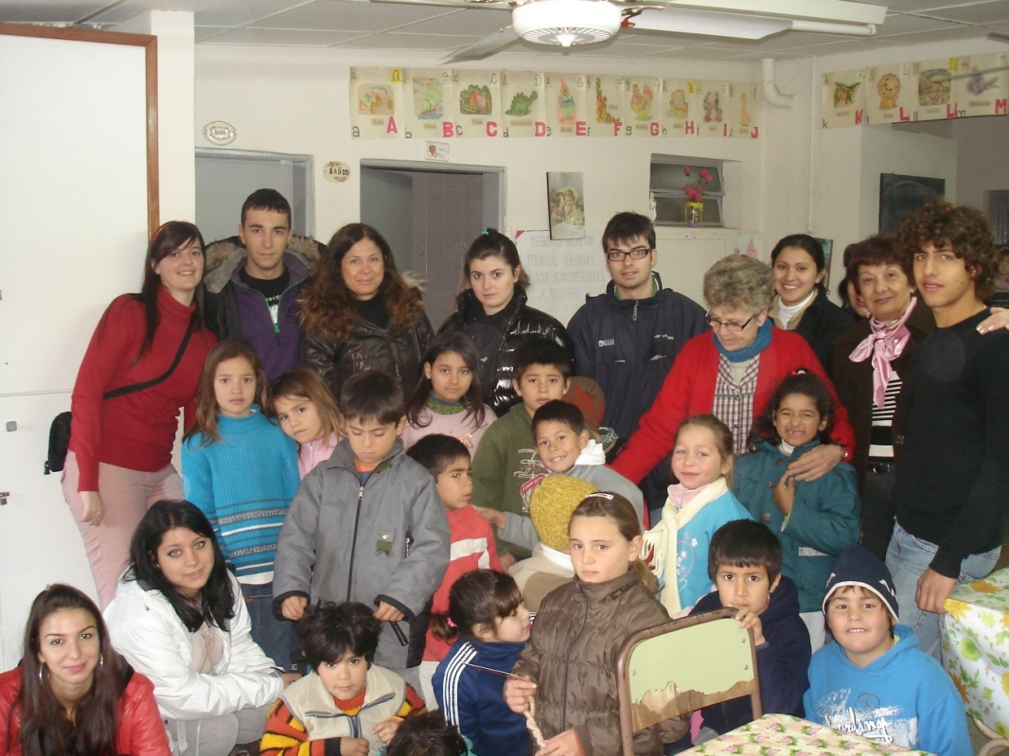
LA “CASA DEL NIÑO”
Continuar concurriendo a las instalaciones de la “Casa del Niño” para cooperar con la realización de las tareas escolares de los niños que están en dicho lugar, con la finalidad de brindarles contención y afecto.

Slide 55

INSTRUMENTACIÓN BOLSA DE TELA
DISEÑO

Slide 56
PROGRAMA DE INVESTIGACIÓN SOBRE INSERCIÓN, ARRAIGO Y DESARROLLO DE LAS COOPERATIVAS ESCOLARES EN SUNCHALES
El trabajo se realizará con las siguientes cooperativas escolares:
Las 4 cooperativas escolares de nivel secundario de la ciudad de Sunchales.
Las 6 cooperativas escolares de nivel primario de la ciudad de Sunchales.
Las 2 cooperativas escolares pertenecientes a establecimientos de educación especial de la ciudad de Sunchales.
Las 3 cooperativas escolares pertenecientes a las escuelas rurales de “Campo Ristorto”, “La Manuelita” y “Capilla Ambrogio”.

Slide 57
PROGRAMA DE INVESTIGACIÓN SOBRE INSERCIÓN, ARRAIGO Y DESARROLLO DE LAS COOPERATIVAS ESCOLARES EN SUNCHALES
El objetivo principal del programa es documentar y transmitir a toda la sociedad, los valores esenciales del Cooperativismo Escolar y poner de manifiesto las experiencias de niños y jóvenes vinculados al mismo, intentando describir el potencial que las instituciones educativas tienen al vivir y fomentar valores cooperativistas entre sus alumnos, cuerpo docente y no docente, además informar a los padres a través del involucramiento.

Slide 58

Fe.Coop.E.S. en Facebook:

Slide 59
MUCHAS GRACIAS POR EL TIEMPO DEDICADO AL COOPERATIVISMO ESCOLAR!!

